Slide 1
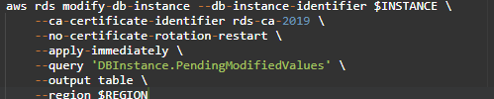
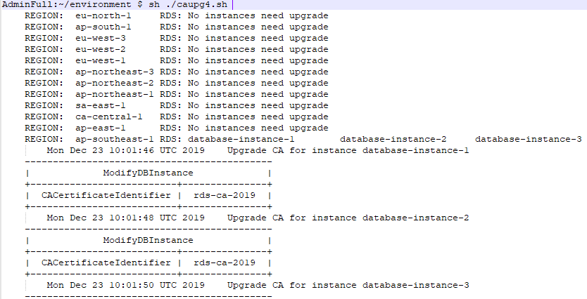
CA证书更新事宜-1223
CA秒切
==新API测试
ca证书更新的API已经测试完毕。
目前确认：
1.不会造成实例，事务，连接的中断，连7s都没有了；
2.支持Aurora/PG/RDS-Mysql/ORCL;
==新脚本更新
基于aws cli的ca证书更新脚本添加以下功能：
1.遍历所有Region，自动定位2015ca的实例；
2.通过新的API更新ca，不再产生业务影响；
3.更新速度为秒级；
4.环境要求aws cli最新
5.代码获取： git clone https://github.com/lvst-gh/awscli-script-caupg
sh awscli-script-caupg/caupg1223.sh

